Slide 1
Rimska VILA

Slide 2
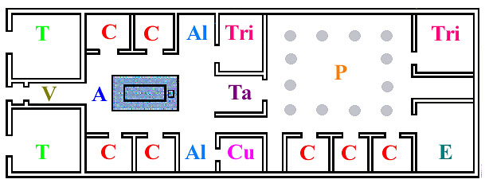
F
F
FAUCES
„ždrijelo”, ulaz
V
VESTIBULUM
ulazni hodnik
A
ATRIUM
atrij – predsoblje

Slide 3
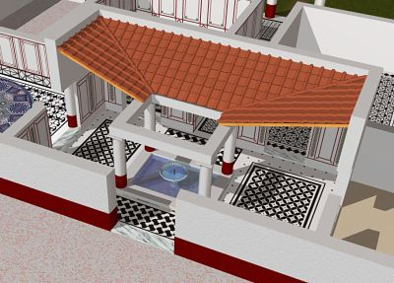
KONSTRUKCIJA IZNAD I ISPOD ATRIJA
COMPLUVIUM
krovni otvor iznad atrija za sakupljanje kišnice
IMPLUVIUM
bazen ispod kompluvija za sakupljanje kišnice

Slide 4
F
Al
ALAE
krila – sporedne prostorije uz atrij
C
CUBICULUM
mala soba; spavaća soba

Slide 5
F
Cu
CULINA
kuhinja
Tri
TRICLINIUM
blagavaonica

Slide 6
F
Ta
TABLINUM
ured, radna soba
P
PERISTYLIUM
vrt s kolonadom

Slide 7
F
T
TABERNA
dućan
E
EXEDRA
vrtna prostorija

Slide 8
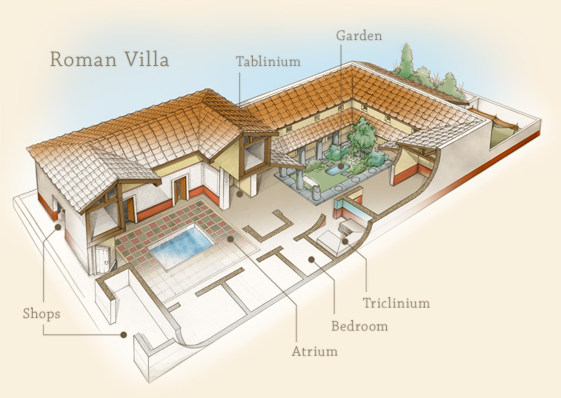

Slide 9
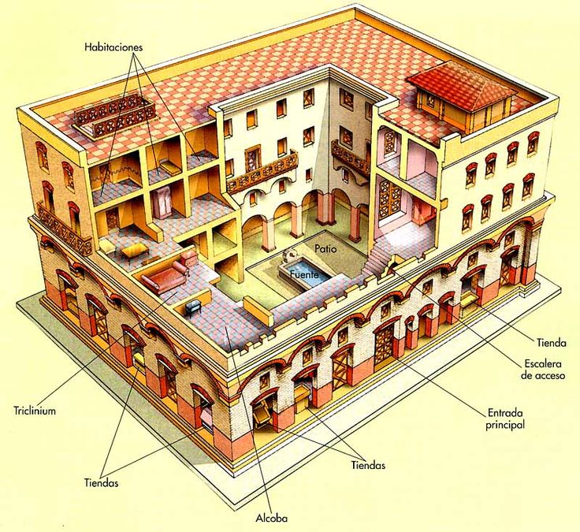
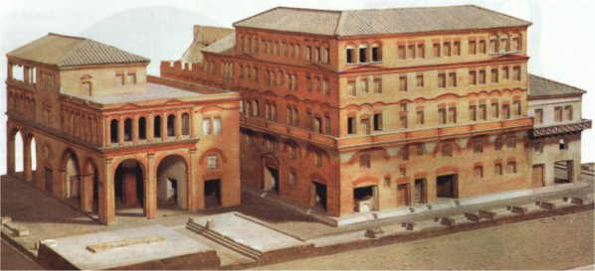
INSULA – nešto manje ležeran život u stambenim zgradama

